Slide 1
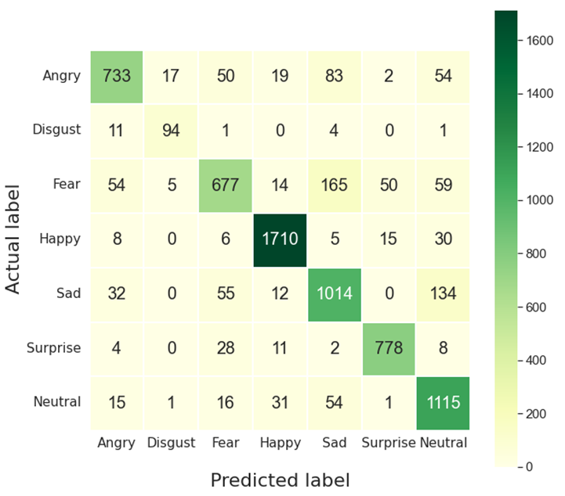










































模型：本系統使用MIT研發的人臉辨識模型架構 [1]，以表情識別FER 2013資料集 [2]進行模型訓練
資料集：
該資料集包含 28,709 張訓練集影像與各 3,589 張驗證集與測試集
影像大小皆為 48x48 大小的灰階影像
七個表情分別有 Angry, Disgust, Fear, Happy, Sad, Surprise, Neutral
Angry Disgust Fear Happy
Sad Surprise Neutral
1

Slide 2
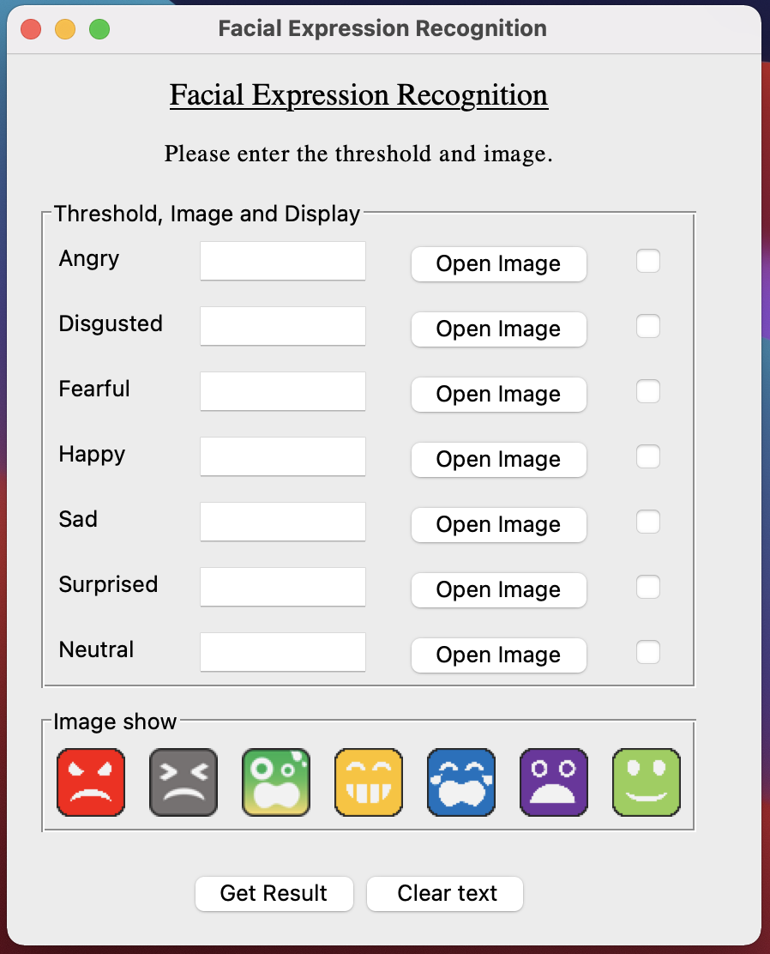
1. 輸入欄: 輸入機率臨界值，若低於其值不顯示
基本框架控件
標籤控件
2. Open Image (按鈕): 觸發事件為更換圖片
開啟選擇圖片檔案
將選擇的圖片更換(Image Show)
圖片的位置儲存
文字虛框架控件
3. 多選勾選框: 顯示該影像
4. Get Result (按鈕): 觸發事件為開啟攝影機
攝影機的影像進行人臉辨識
框出的人臉進行表情辨識
表情辨識的結果進行影像貼圖與顯示表情文字
最終將顯示影像出來
5. Clear text (按鈕): 觸發事件為清除輸入欄
2

